Slide 1
ネットに繋がるIoTエレキギターの開発
大山研究室 1815011 針崎 貴徳

Slide 2
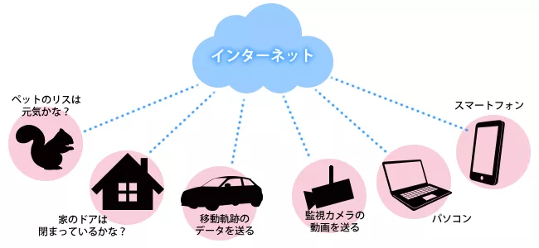
研究背景 IoT技術の発展
近年、あらゆるモノをインターネットにつなげて情報を発信する、Internet of Things（IoT＝モノのインターネット）」が著しく発展していますこれまでは、インターネット通信、センサー、データ処理など機能は、PCやスマホにしか備えられていませんでした。
引用元http://paper-less.jp/iot/

Slide 3
IoTデバイスの推移
インターネットにつながるモノの数は2013年の100億個から2020年には500億個に達するとの予測もあり、その市場も急速に拡大し始めている。
米国の調査会社であるIDCによると、全世界のIoT市場は2020年に3兆400億ドル（約400兆円）に成長するという。
(年度)
出典 総務省ホームページ

Slide 4
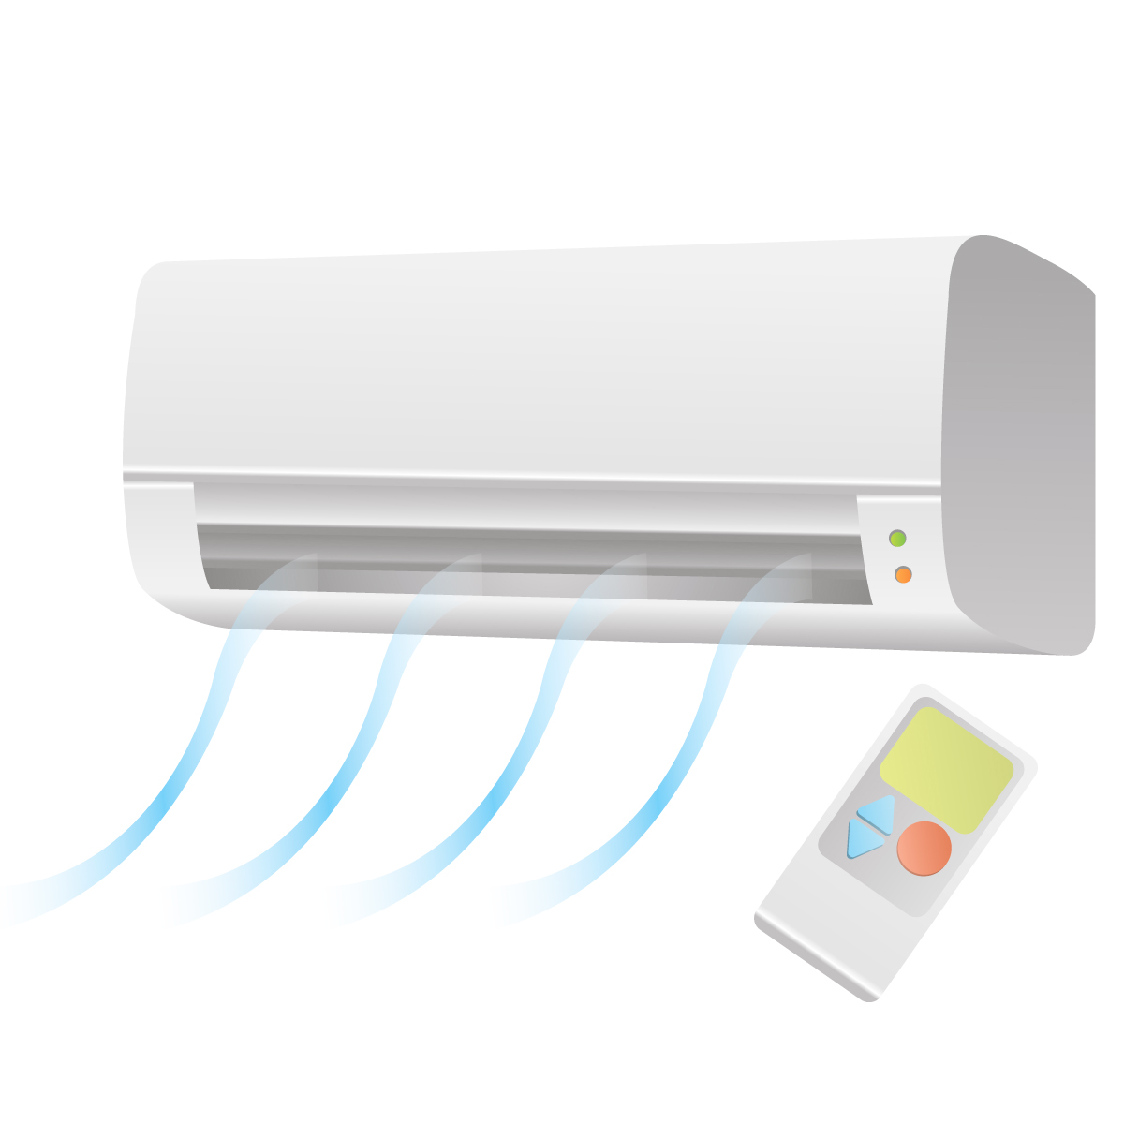
IoTの事例
IoTとはモノにセンサーが組み込まれて直接ネットに繋がり、直接通信ができるような仕組みのことです。事例をエアコンで例えて説明します。

Slide 5
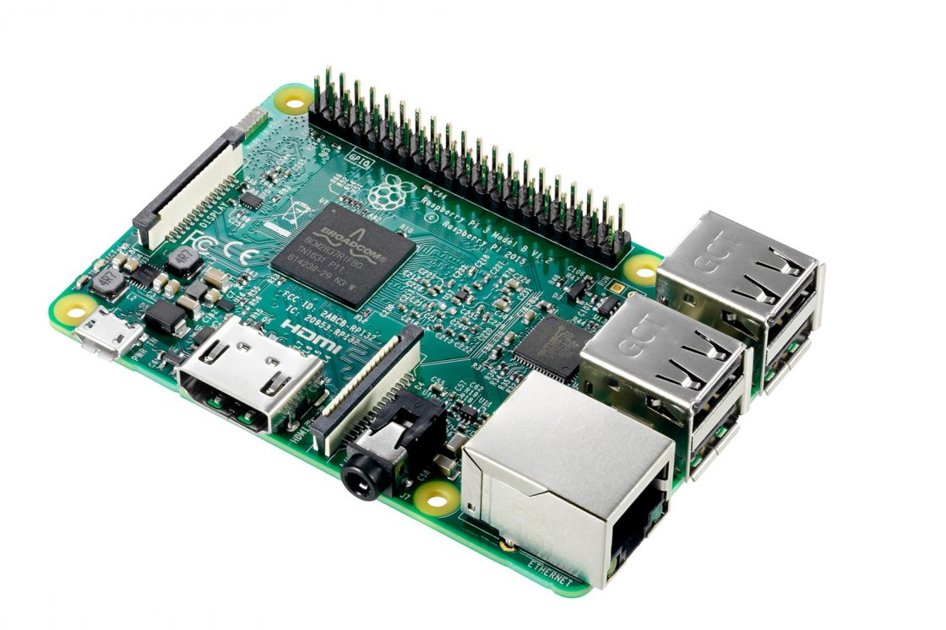
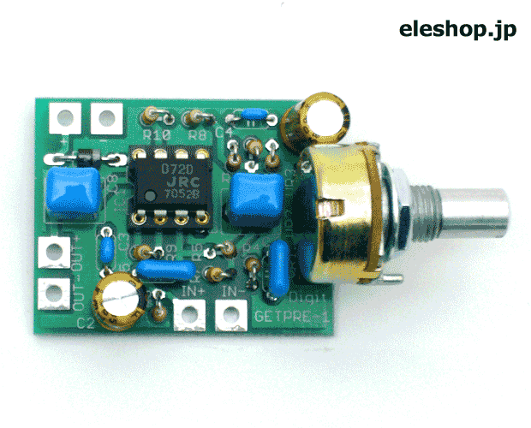
IoTギターを開発するまでの流れ
ギター
プリアンプ
ラズベリーパイ
インターネット
目的
世界中の人たちと簡単に演奏が行えて、知らない人同士でも楽しく音楽ができる環境を作ること。

Slide 6
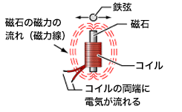
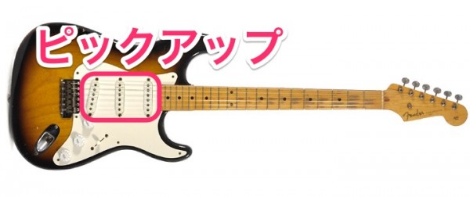
エレキギターの仕組み
仕組みとしては、磁石とコイルの上で磁性体（磁石にくっつくもの）が動くと、コイルに電流が流れるという現象を応用したもの。 エレキギターでいえば磁性体は鉄弦で、弦の振動の回数だけ電流に変化が起こります。 弦の周波数の波と電流の波が連動する性質を利用して、音を電気に変換しているのがピックアップなのです。

Slide 7
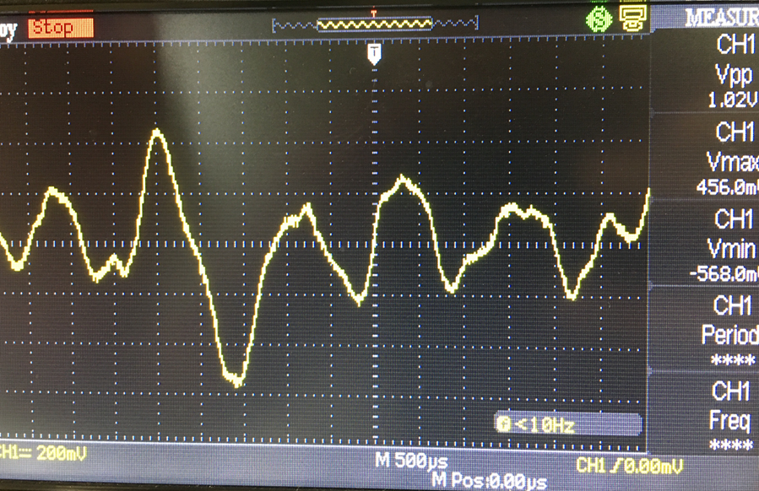
エレキギターからの出力波形
エレキギターの出力を実際にオシロスコープで測ってみた。
Vpp 1.02V
Vmax 456mV
Vmin －560mV

Slide 8
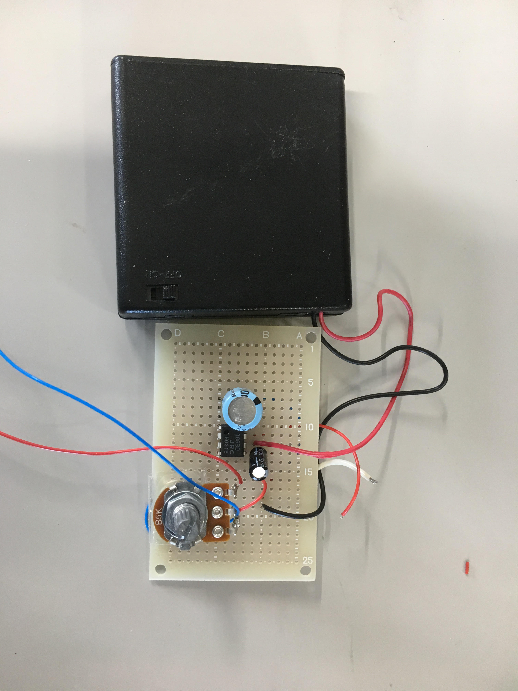
プリアンプの製作
プリアンプ製作部品
・オペアンプ(LJM386) ×1
・アルミ電解コンデンサ(220µF)１
・アルミ電解コンデンサ(47µF)×１
・可変抵抗(5kΩ) ×1
・ユニバーサル基盤 ×1
・単三電池 ×4

Slide 9
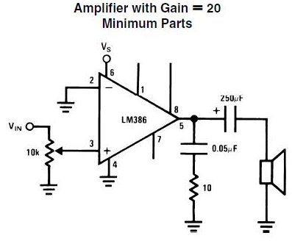
プリアンプ 回路図
Vcc 6V
Vout
電圧増幅率が20倍のデータシートを元に製作。

Slide 10
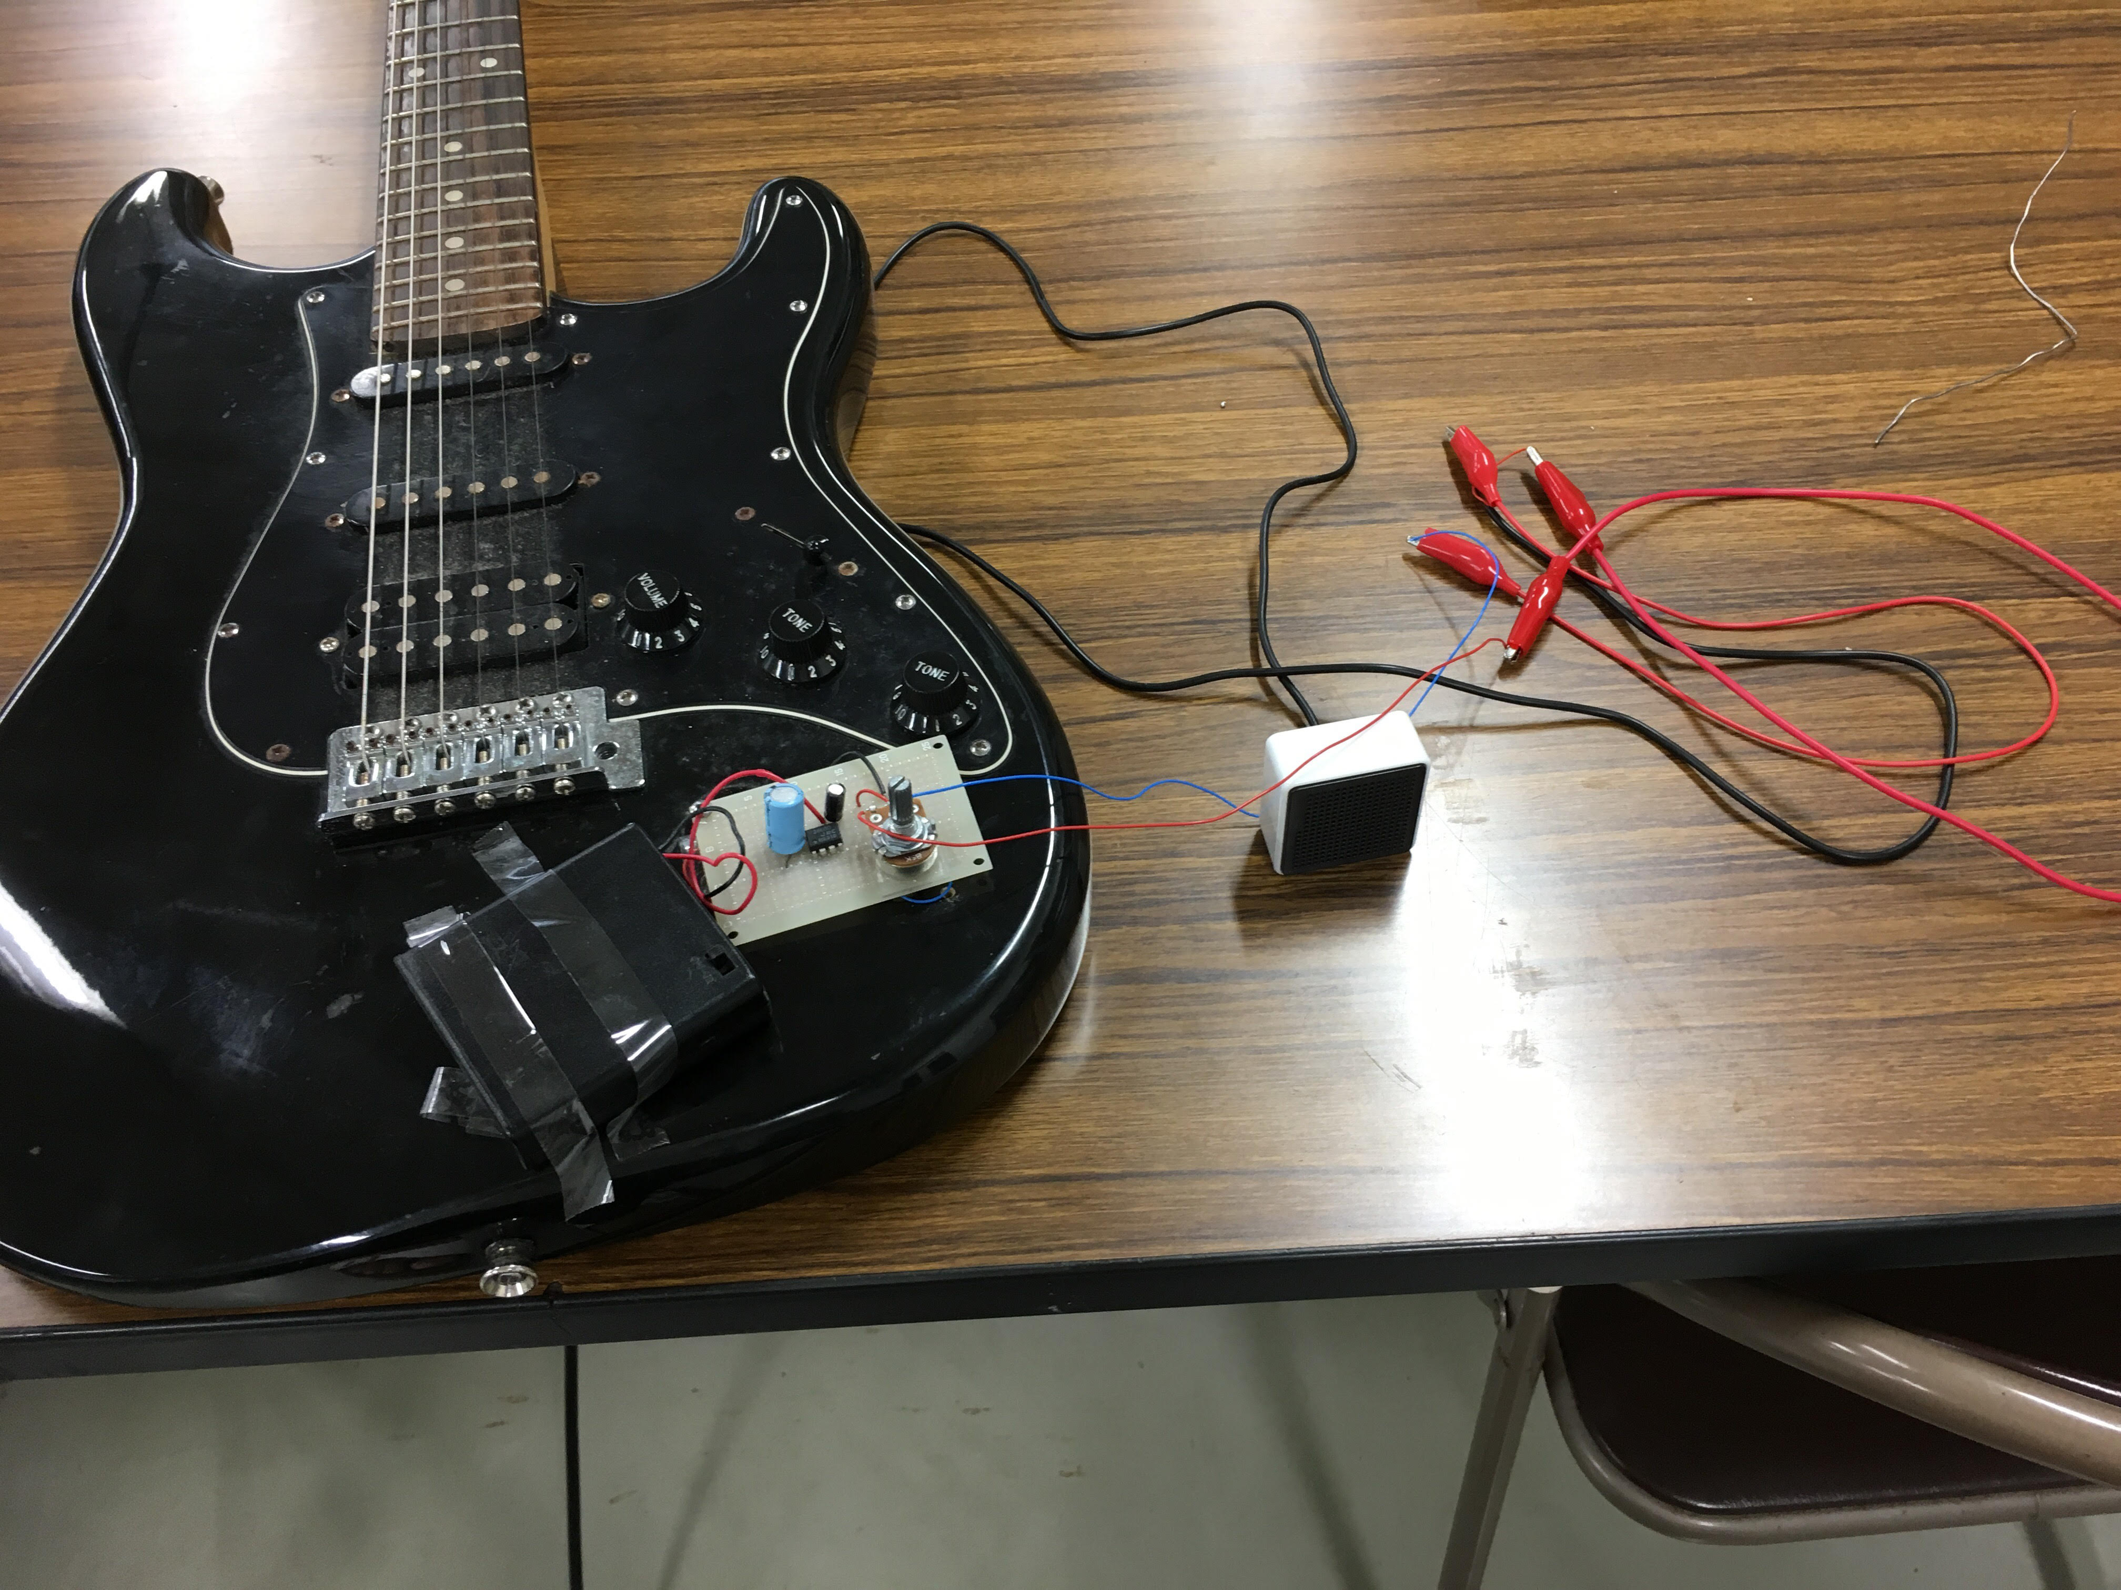
音の確認
実際に音が出力されているか、スピーカーを利用して確認。その動画をyoutubeにアップしてみた。
https://www.youtube.com/watch?v=yghfFhZVoAs

Slide 11
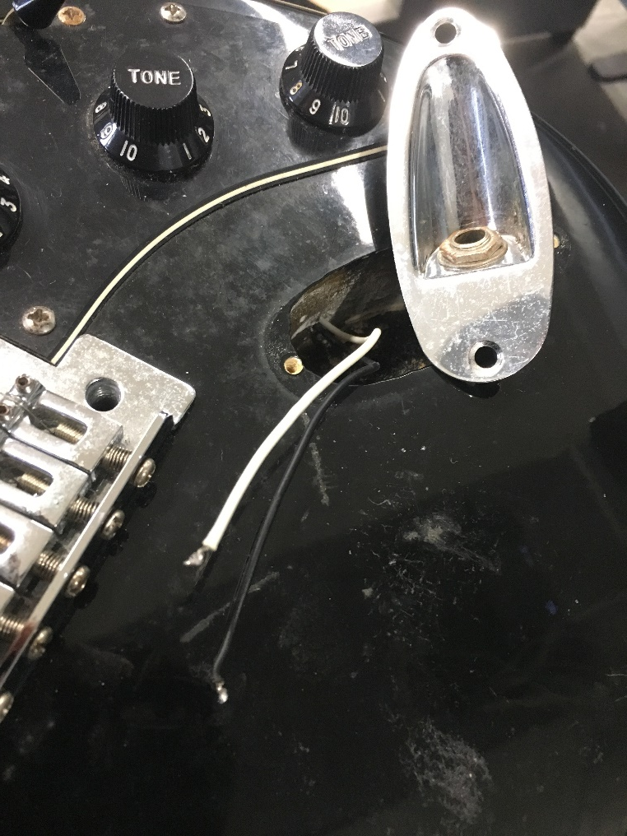
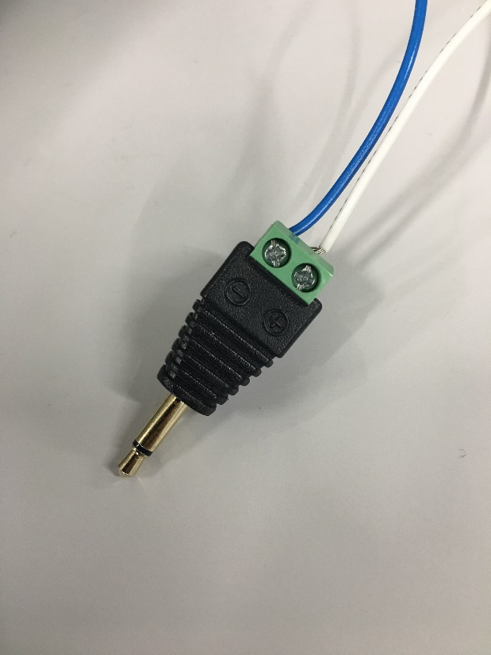
エレキギターからの出力をパソコンへ入力
フリーソフトのAudacityを利用して、エレキギターの出力をモノラルジャックに繋げパソコンのマイクに入力し音の録音、周波数の解析を行った。
（白線＋、黒線ー）

Slide 12
Audacityでの録音結果(1)
音が割れていい音質でギターの音色が出力さ
れない。
この時の電圧が２.０Vの出力だった。

Slide 13
Audacityでの録音結果(2)
発振器とオシロスコープを用いて、パソコンで綺麗な
音がとれる最大入力電圧を調べた。
Vpp 36．0ｍV
Vmax18.4ｍV
Vmin－17.6ｍV

Slide 14
Audacityでの周波数解析
エレキギターの
周波数の高さの
範囲は82～
1245Hzである。

Slide 15
今後の予定
ギターからのノイズを軽減させるための方法を考える。
ラズベリーパイを通してギターの出力を確認する。
ギターからの音のエフェクトの種類を増やす。

